Slide 1
«Певец воинской славы»
Презентация посвящена празднованию
100-летия со дня рождения Р. Г. Гамзатова

Slide 2
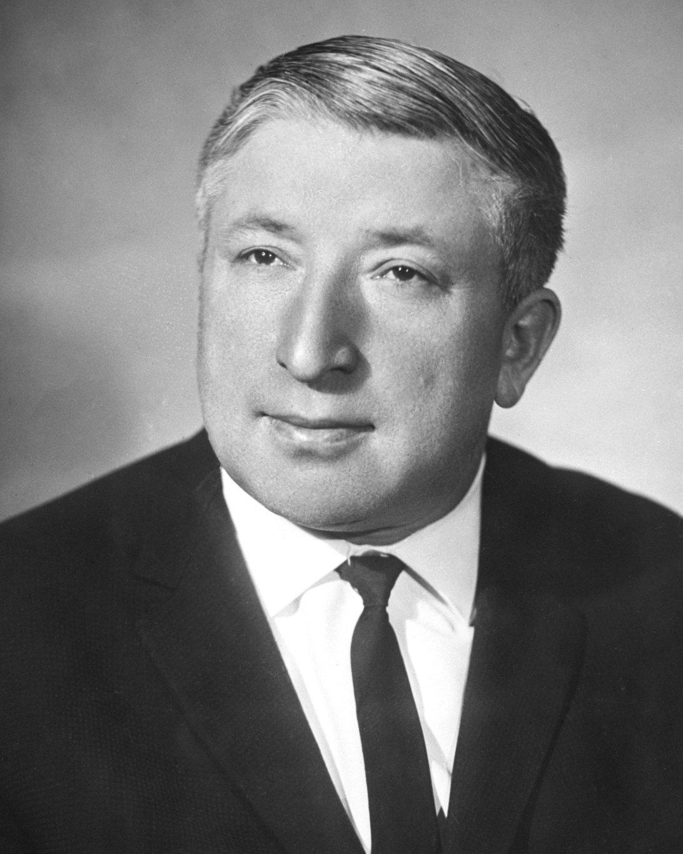
Гамзатов Расул Гамзатович (1923 - 2003) – аварский советский поэт, прозаик, публицист, советский и российский общественный и политический деятель. Герой Социалистического Труда, Народный поэт Дагастанской АССР, Заслуженный деятель искусств Республики Дагестан. Лауреат Сталинской и Ленинской премий, кавалер четырех орденов Ленина, ордена Святого Андрея Первозванного и других

Slide 3
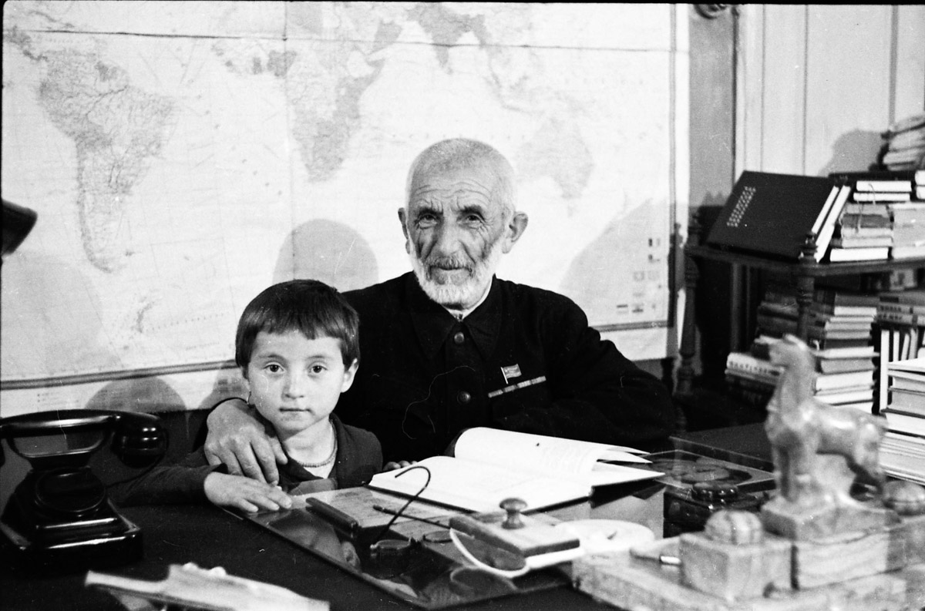
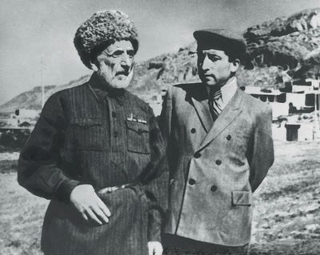
Отец Гамзат Цадаса и сын Расул Гамзатов
Родился 7 сентября 1923 г. в горном ауле Цада в семье поэта, драматурга и переводчика Гамзата Цадасы. Начал печататься с 1932 г. в возрасте 9 лет. Первую книгу на аварском языке выпустил в 1943 г.

Slide 4
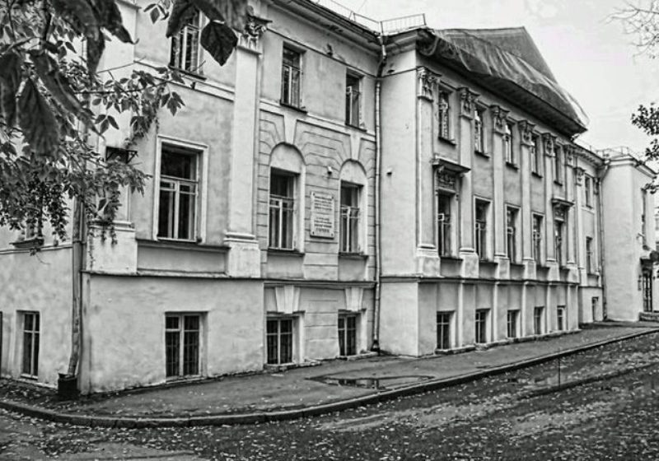
В 1950 г. окончил в Москве Литературный институт им. М. Горького

Slide 5
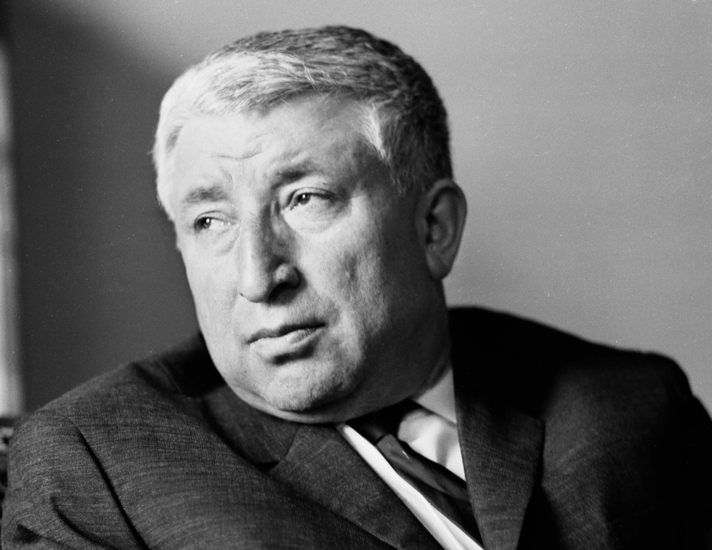
Посвятил стихи родному Дагестану, подвигу участников Великой Отечественной войны, острым проблемам современности. Много писал о борьбе за мир, любви, дружбе, верности долгу, правде, творчестве

Slide 8
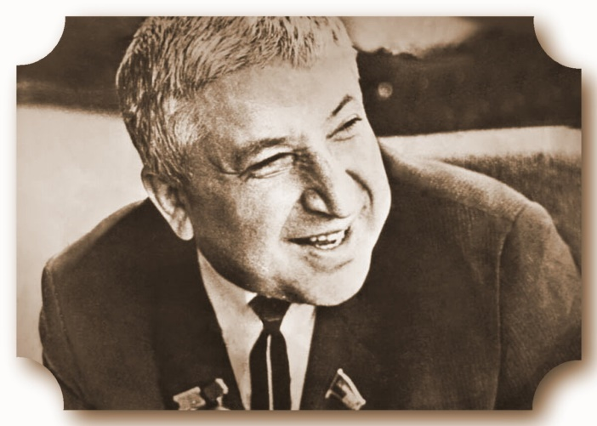
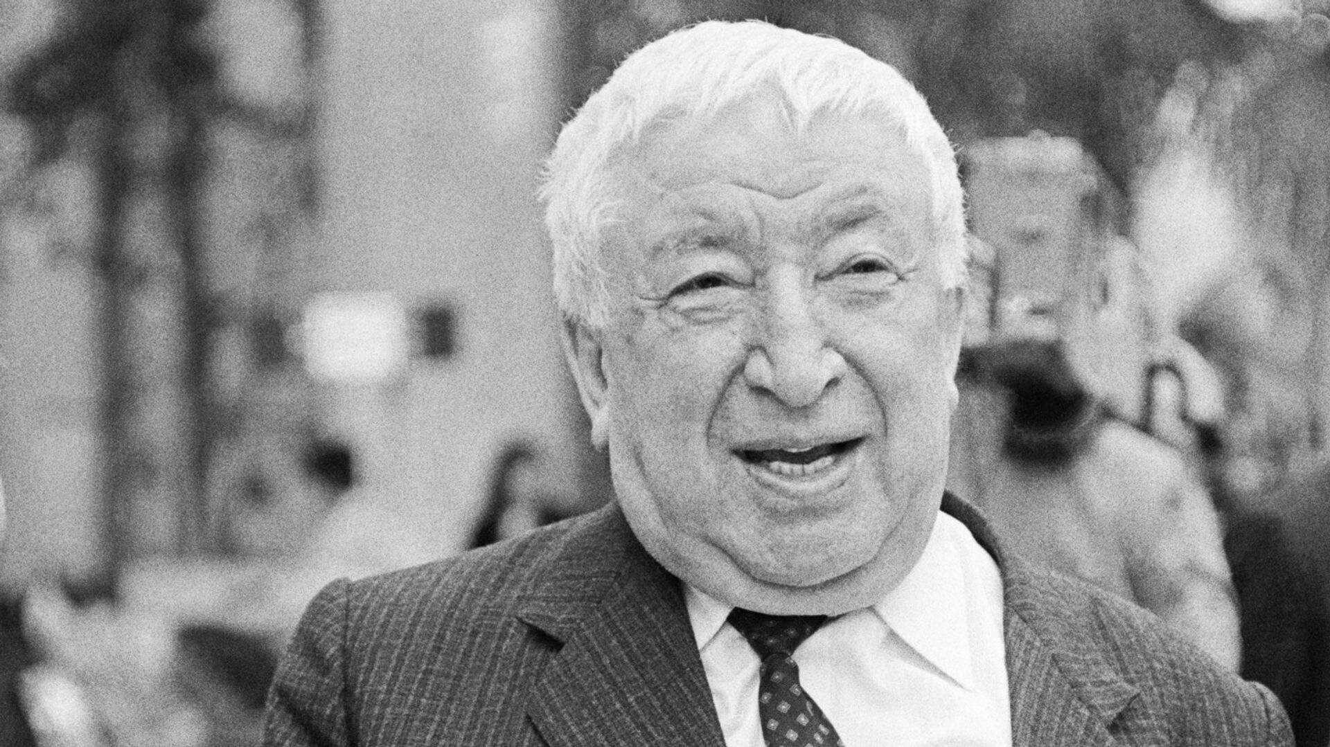
Кто бездумно и беспечно
Хохотать способен вечно, –
Разве тот мужчина?
Кто не гнулся под мечами,
Кто всю жизнь не знал печали, –
Разве тот мужчина?
Кто в заздравном даже слове
Умудрялся хмурить брови, –
Разве тот мужчина?
Кто смертельно не влюблялся,
Ни с одной не целовался, –
Разве тот мужчина?

Slide 10
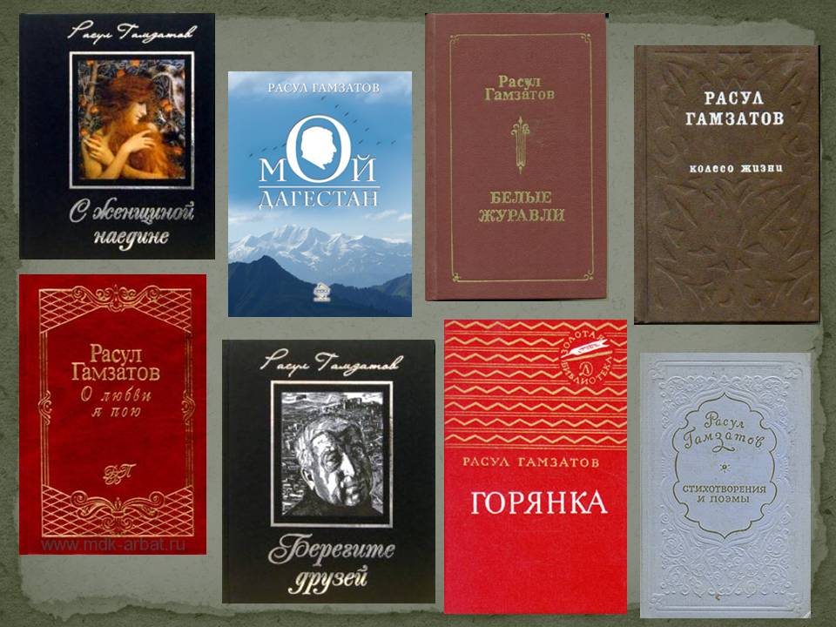
Расул Гамзатов – поэт известный во всем мире.
Автор 65 сборников, переведенных более чем на 30 языков, стихов популярных песен

Slide 11
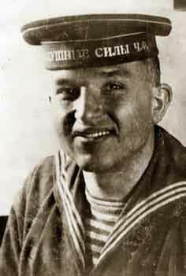
Его старший брат – Ахильчи Гамзатович – окончил в 1940 г. Херсонское летное училище.
Во время обороны Севастополя - сержант – авиамеханик воздушных сил Черноморского флота. Пропал без вести в июле 1942 г.

Slide 12
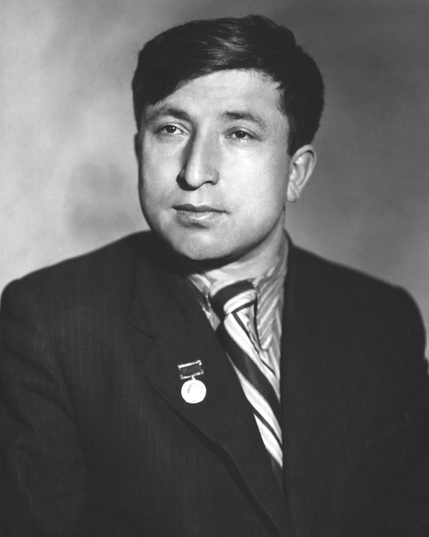
"Которое лето с тобой мы не вместе!
И нету ни писем твоих, ни открыток!
Ахильчи!
О брат мой, пропавший без вести,
Нет,
Я не ищу тебя в списках убитых".
Ахильчи Гамзатов

Slide 13
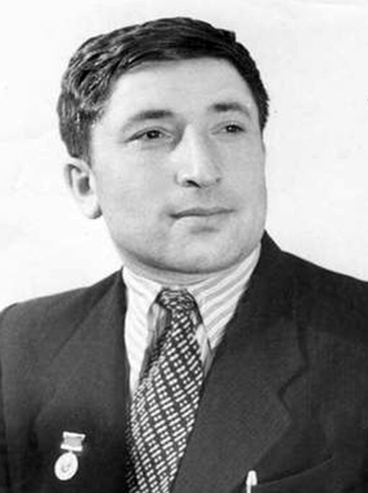
С Крымом связана поэма «Солдаты России», написанная
в 1951 г.

Slide 14
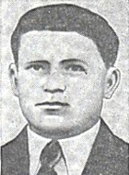
13 апреля 1944 г. возле села Ашага-Джамин (сейчас - Геройское) Сакского района группа разведчиков 3-го отдельного гвардейского мотоинженерного батальона и 91-го отдельного мотоциклетного батальона 19-го танкового корпуса под командованием сержанта
Н.И. Поддубного приняла бой с превосходящими силами фашистов. Танкисты были расстреляны, но стойко приняли смерть. Все они удостоены звания Героя Советского Союза.

Slide 15
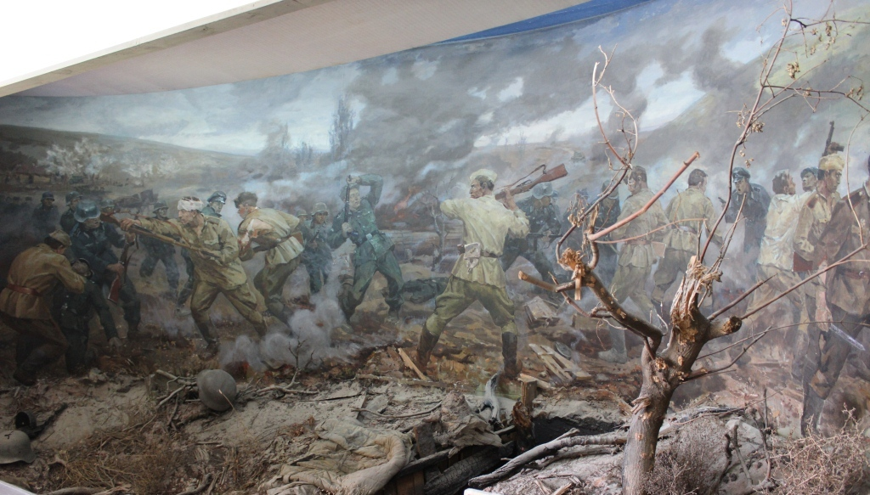
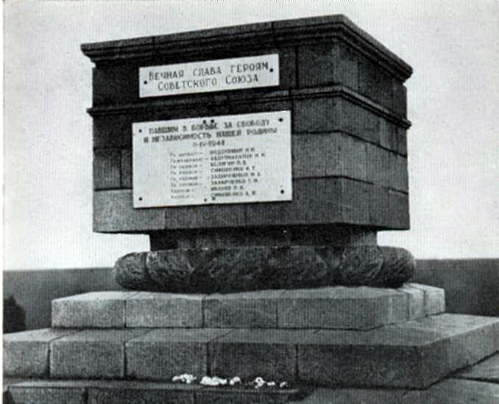
«Благоухали Крыма ароматы,
Пылал в степи в ту пору маков цвет,
Шел старшему в ту пору двадцать пятый,
А младший жил на свете двадцать лет.
В Крыму весенние стояли дни,
Когда в разведку двинулись они».

Slide 16
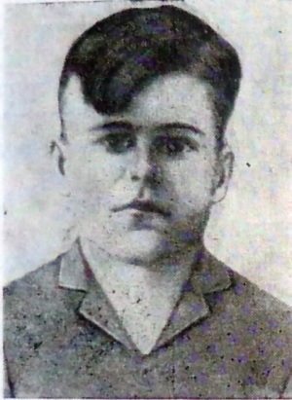
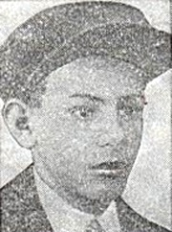
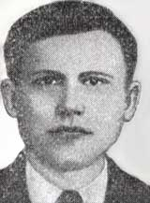
На крымской земле приняли последний бой гвардии рядовые
П.В. Велигин, М.А. Задорожный, Г.Н. Захарченко

Slide 17
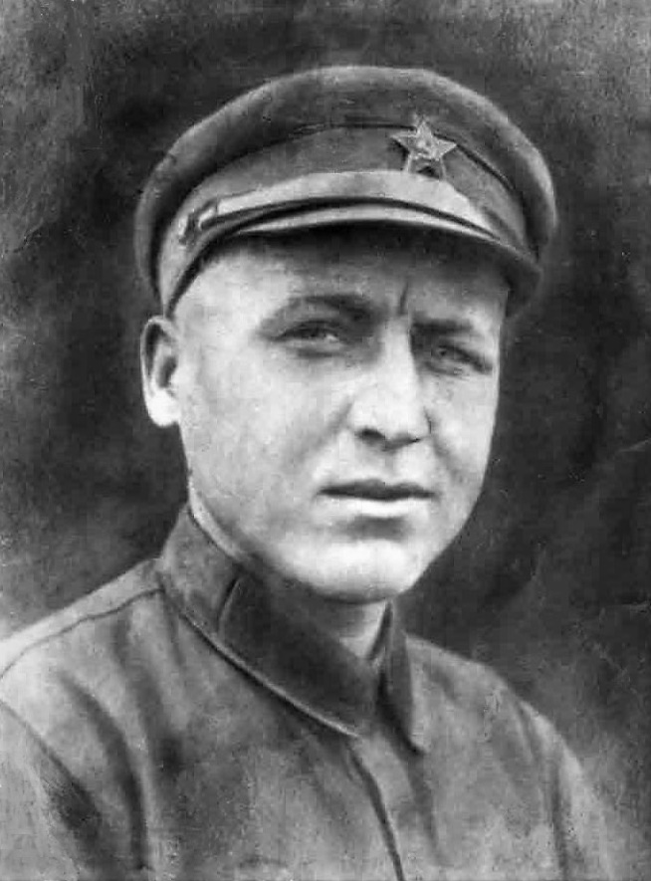
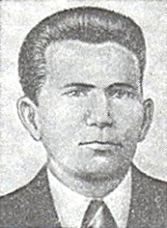
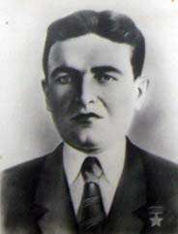
Также погибли П.А. Иванов, А.Ф. Симоненко, И.Т. Тимошенко.

Slide 18
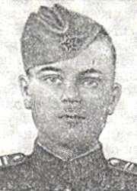
Среди восьми Героев, погибших у села Ашага-Джамин и увековеченных сегодня памятником, диорамой, названием села и улицы – уроженец аула Карата Дагестанской АССР гвардии младший сержант
М.М. Абдулманапов..

Slide 19
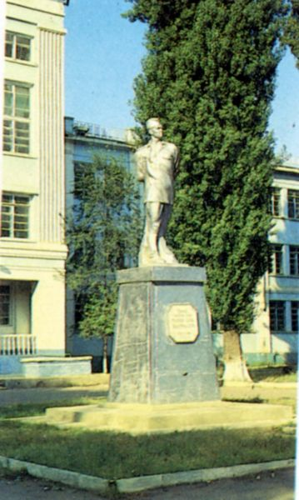
До войны он окончил школу ФЗУ и работал на заводе.
В г. Каспийске возле училища, которое он закончил, ему установлен памятник.

Slide 20
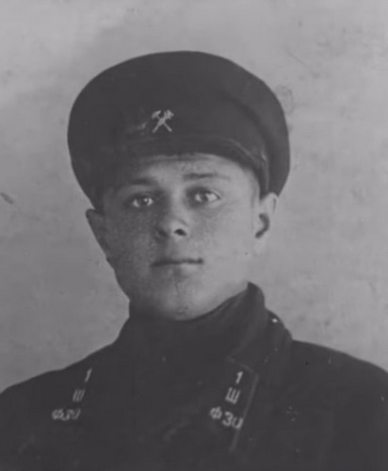
Враги расстреляли Магомета последним. Сначала ему попытались намекнуть на его нерусское происхождение, но гордый аварец смело сказал им:
«Я – русский, я – советский человек,
С убитыми сроднился я навек.
Мы – братья, дети мы одной страны,
Солдаты родины, ее сыны»

Slide 21
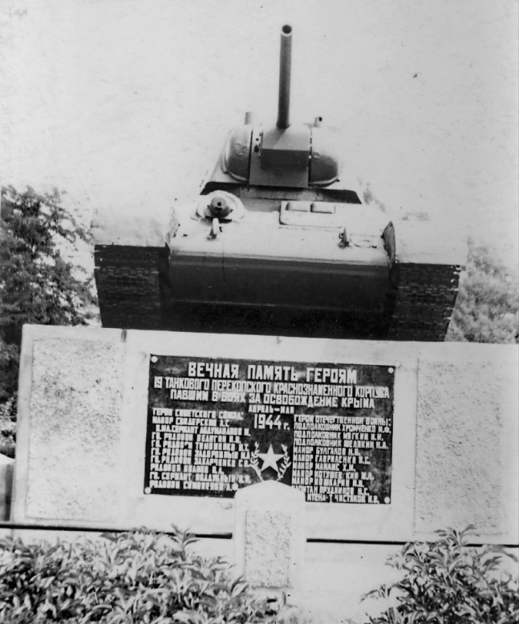
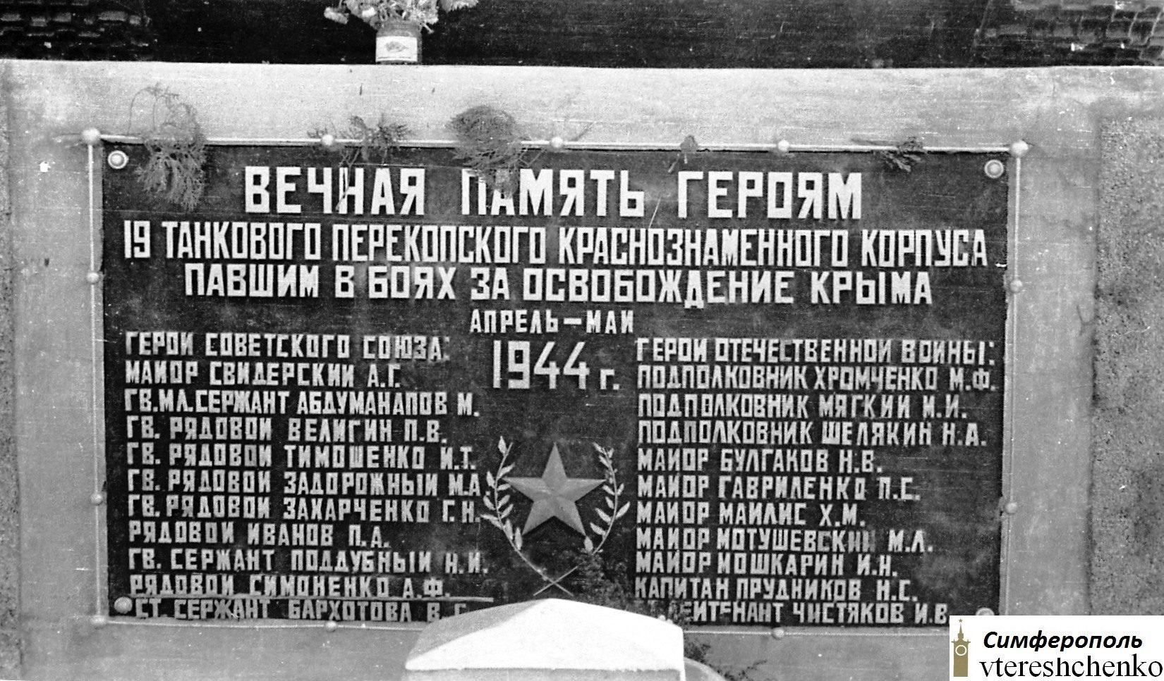
Спят в Симферополе в могиле братской
Семь русских и аварец, мой земляк.
Над ними танк, их памятник солдатский,
Еще хранит следы былых атак,
И благодарно вывела страна
На мраморной плите их имена.
Пусть память их товарищи почтут,
Пусть недруги их имена прочтут.
Фамилии танкистов, погибших в Сакском районе, были увековечены на памятнике-танке, установленном в Симферополе. Не зная, что бойцы похоронены на месте их подвига, Гамзатов ошибочно написал, что Абдулманапов погребен в братской могиле в Саду Пионеров.

Slide 22
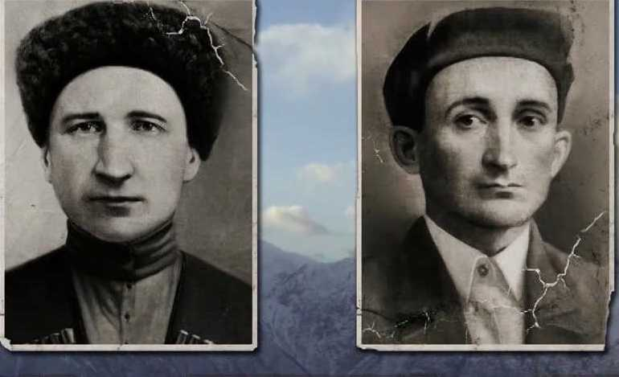
В боях за Севастополь, кроме старшего брата поэта, погибло много других уроженцев Кавказа. В том числе – братья Магомет и Хаджисмел Газдановы, уроженцы села Джуарикау в Северной Осетии

Slide 23
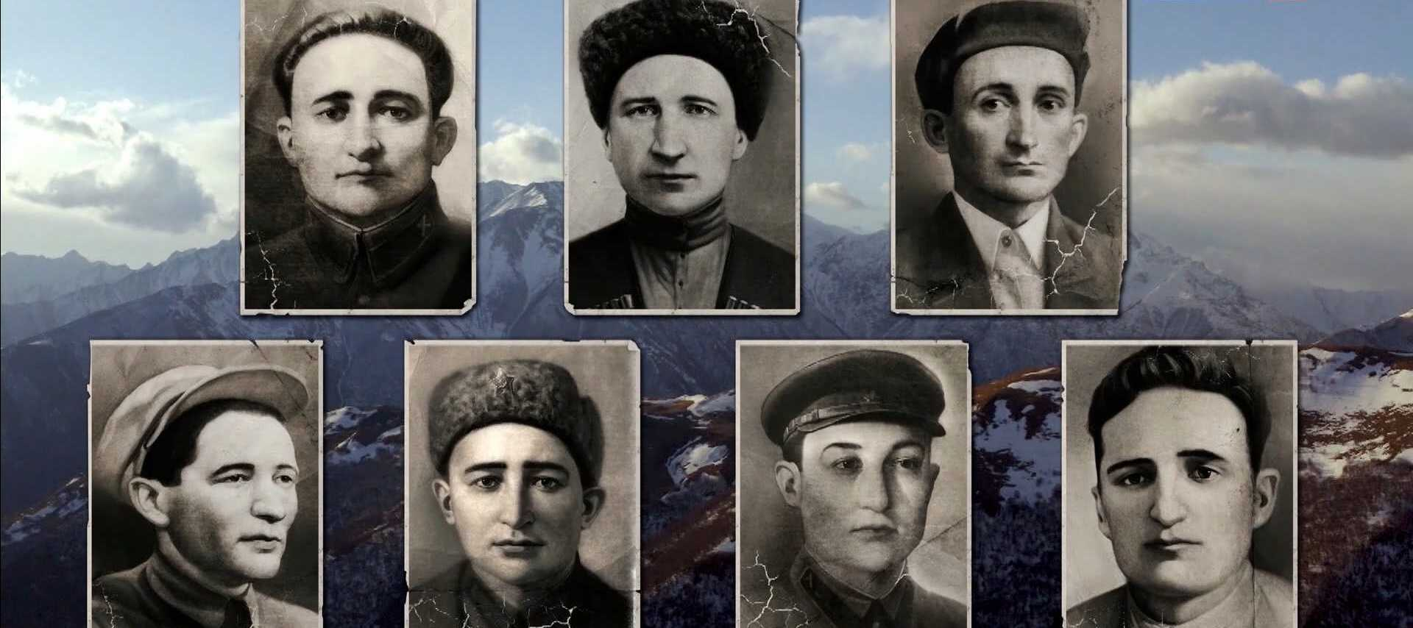
Из этой семьи не вернулось с фронта семь сыновей, погибших на дорогах войны от Подмосковья до Прибалтики

Slide 24
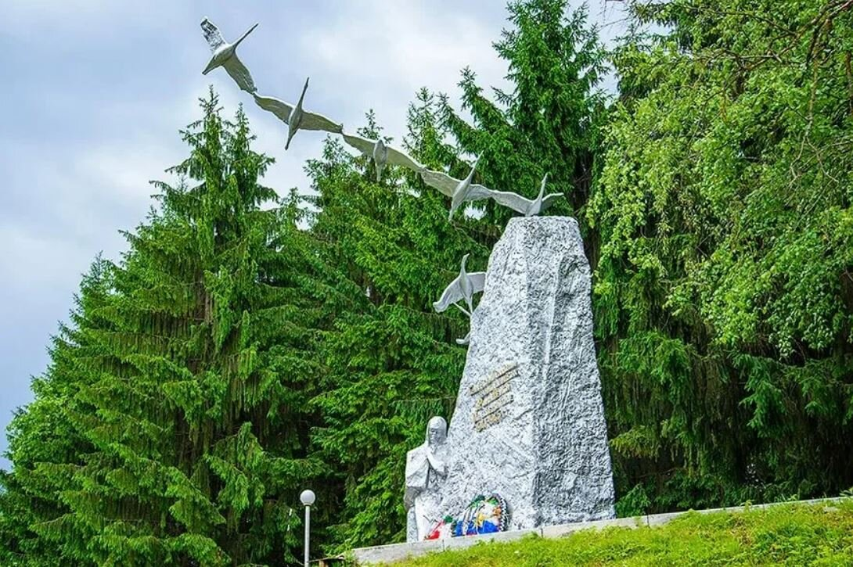
В 1963 г. в 22 км. от г. Орджоникидзе (Владикавказа), у дороги на Алагир установлен памятник братьям – героям – мать и улетающая вдаль стая журавлей

Slide 25
В 1965 г. у этого памятника побывал Гамзатов. Это событие вполне могло повлиять на написание им одного из самых известных и проникновенных стихотворений – «Журавлей».

Slide 26
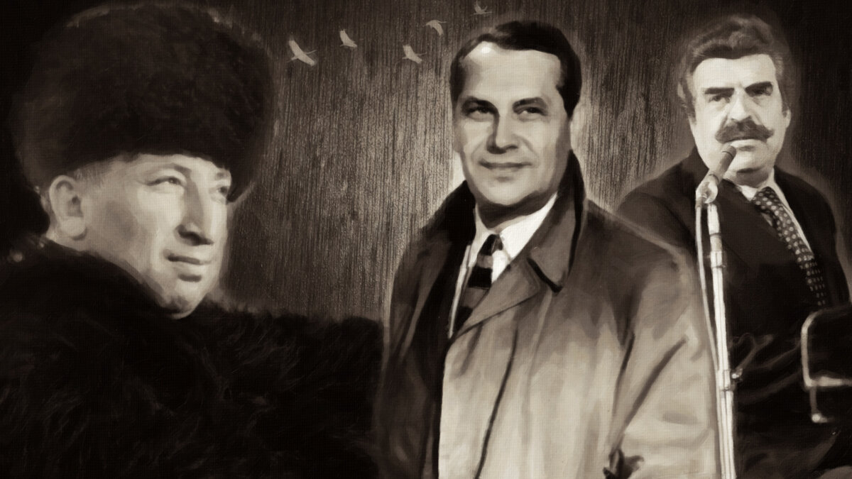
Однокурсник Расула по Литературному институту Н.И. Гребнев перевел его с аварского на русский. Благодаря композитору Я.А. Френкелю и певцу М.Н. Бернесу оно стало популярной песней.
Ни один день памяти воинов Великой Отечественной невозможен без исполнения «Журавлей»

Slide 27
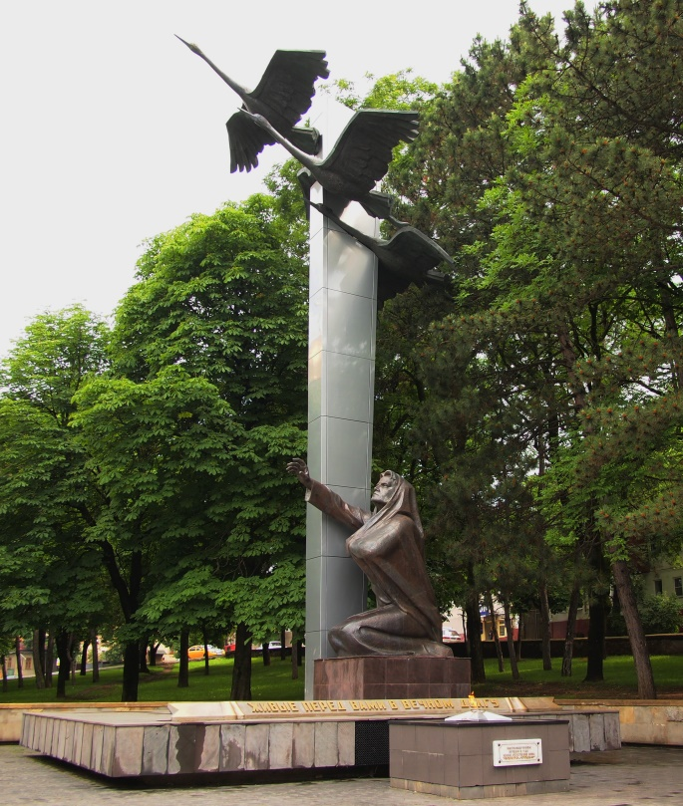
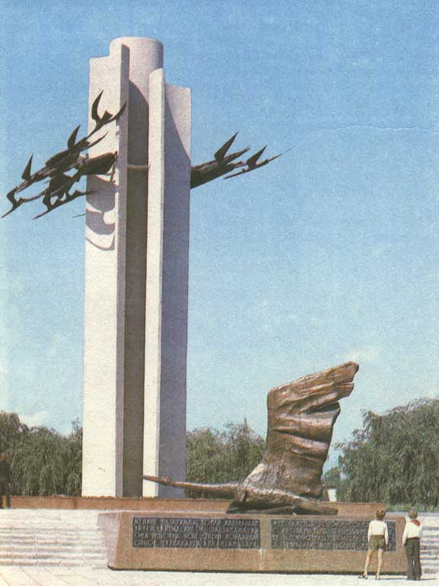
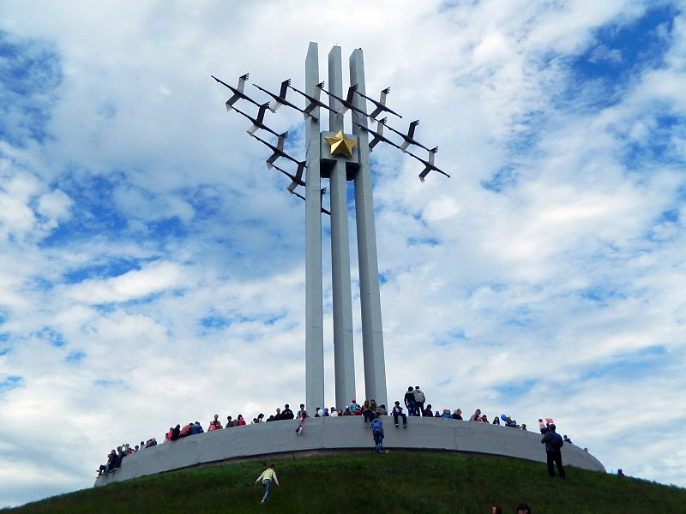
С 1970-х годов по всей стране памятники у Вечного огня часто стали выполнять в виде летящего клина птиц

Slide 28
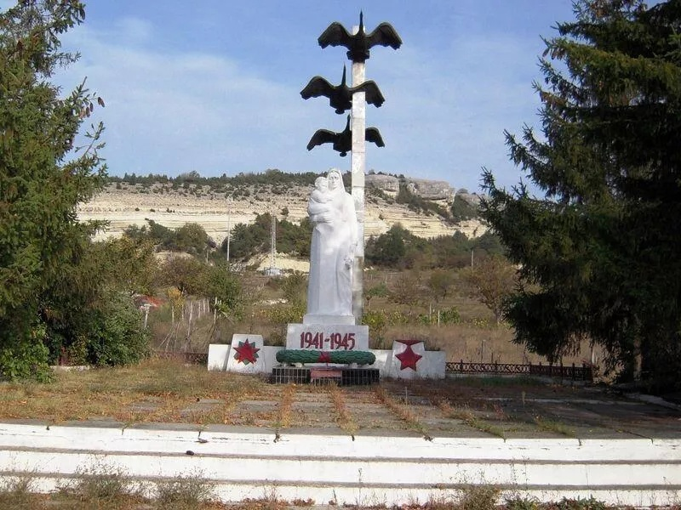
Один такой памятник установлен в Крыму – в селе Красный Мак Бахчисарайского района

Slide 29
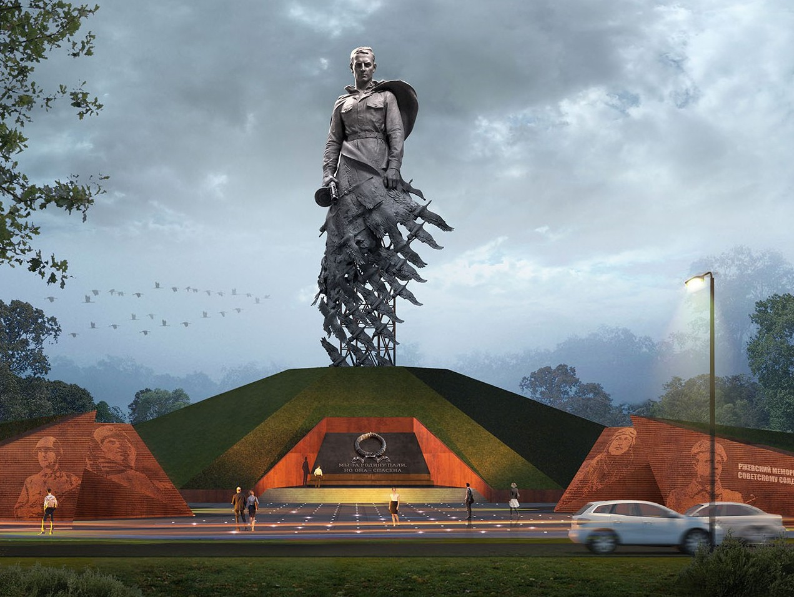
Образ летящих журавлей воплощен и в одном из последних монументов, открытых в России в честь участников боев с фашизмом – «Героям Ржевской битвы».

Slide 31
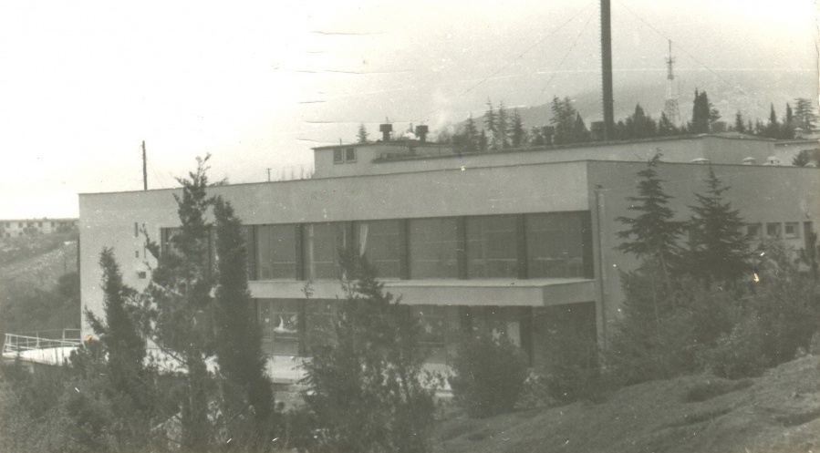
Несколько раз – в 1970, 1979 и 1980 г. – Р.Г. Гамзатов отдыхал в доме отдыха «Айвазовское» в поселке Фрунзенское (Партенит).
В свой первый приезд он работал здесь над второй книгой очерков и рассказов «Мой Дагестан»

Slide 32
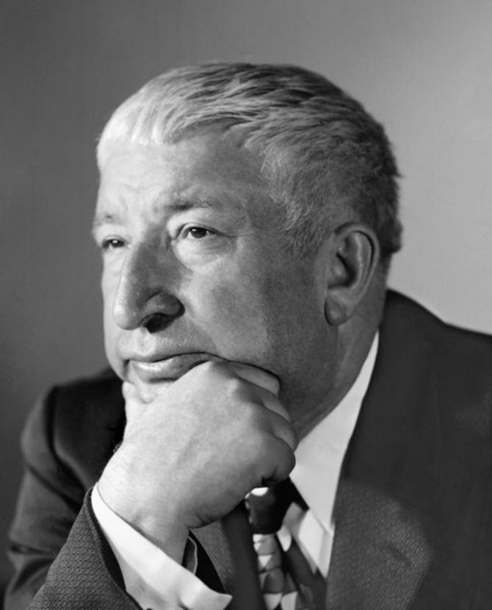
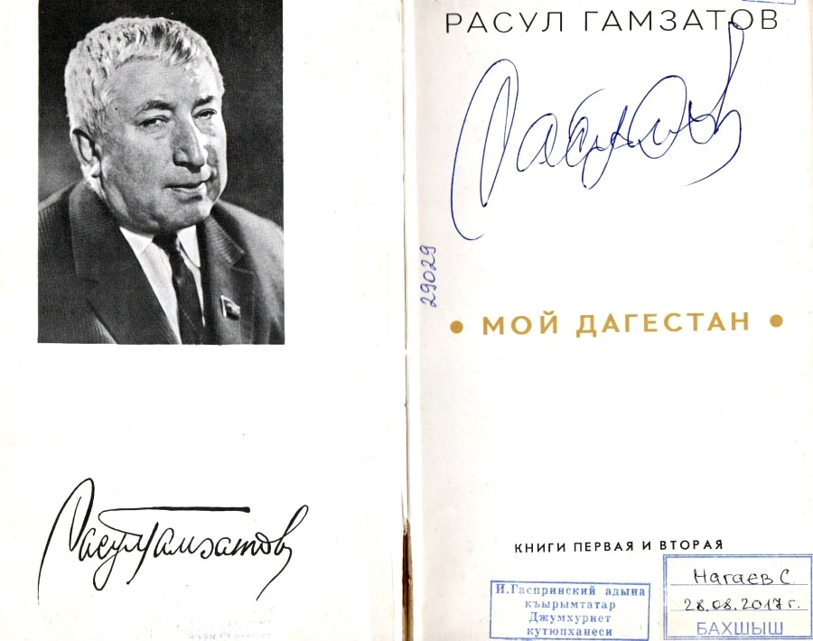
«О чем эта книга? Это будет продолжение рассказа о Дагестане, о его народе, о тех, кто по каким-либо причинам оставил эту маленькую страну. Судьба их меня очень волнует, и, чтобы говорить о тех, о ком пишешь, надо их видеть, знать, понимать»

Slide 33
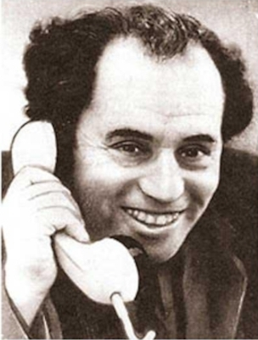
Приезжавшему в санаторий крымскому поэту Б.Е. Серману дагестанский гость сказал: «В Крыму мне удивительно легко пишется».

Slide 34
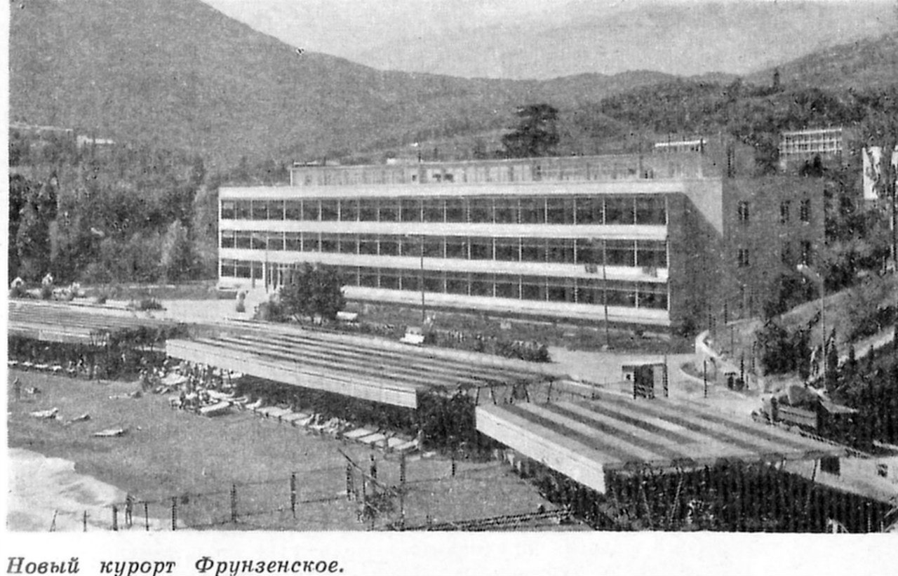
«Я в Крыму в первый раз.
Что до сих пор не был здесь –
Я считаю как незаслуженное наказание,
Что сейчас, наконец, я здесь –
Принимаю, как незаслуженную награду».
Фрунзенское, дом отдыха «Айвазовское», 1970 г.

Slide 35
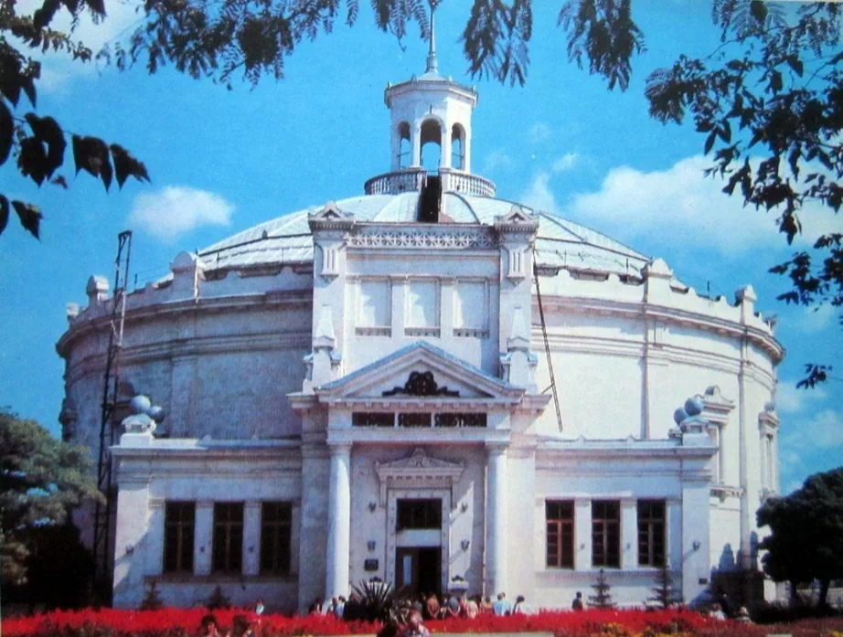
В свой первый приезд на полуостров Гамзатов посетил также Севастополь и осмотрел легендарную панораму Ф.А. Рубо

Slide 36
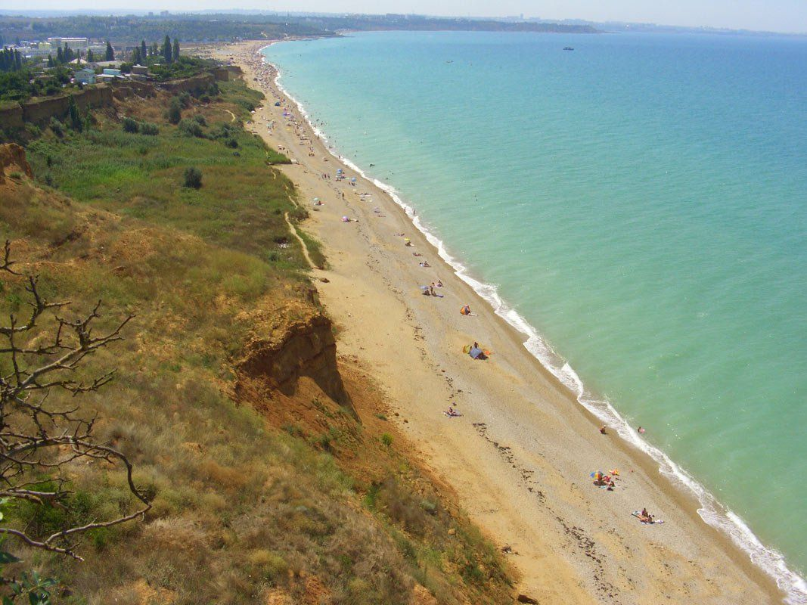
Из центра города он на катере отправился в Любимовку и попросил оставить его одного. Он долго стоял у кромки «дикого» пляжа и смотрел вдаль, как бы пытаясь высмотреть над морем самолет своего погибшего старшего брата Ахильчи.

Slide 37
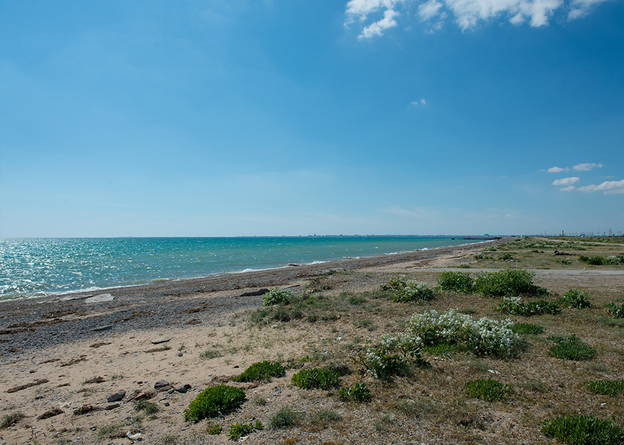
Поэт посетил также Саки и Евпаторию, проехав вблизи места последнего боя младшего сержанта Магомета Абдулманапова – героя его поэмы «Солдаты России». Фамилии бойца на памятнике в Симферополе тогда уже не было..

Slide 38
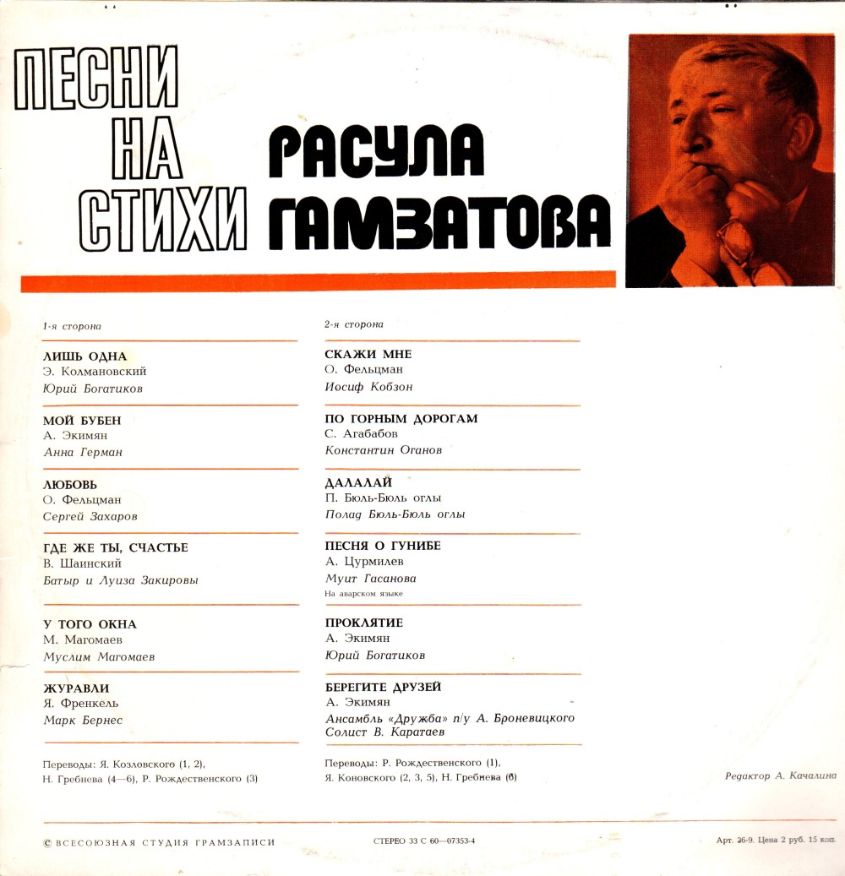
Песни на стихи Расула Гамзатова популярны до сих пор. Наиболее известные из них – «Берегите друзей», «Разве тот мужчина?», «Проклятье», «Колыбельная», «С любовью к женщине», «Мой бубен», «Последнему дню уходящего года», «Исчезли солнечные дни».

Slide 39
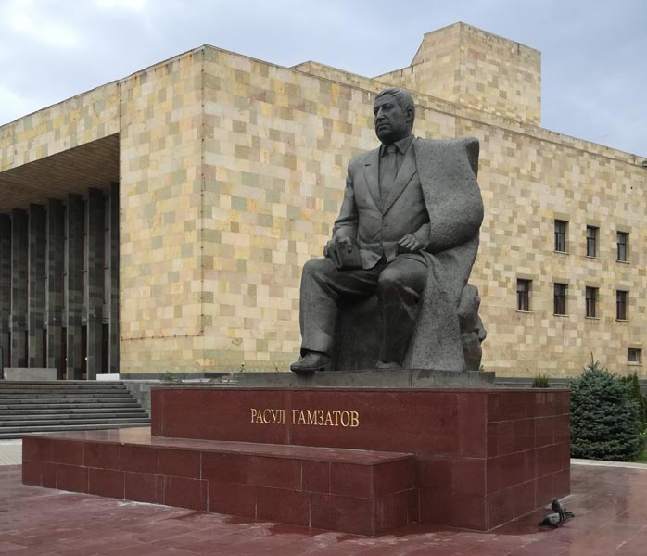
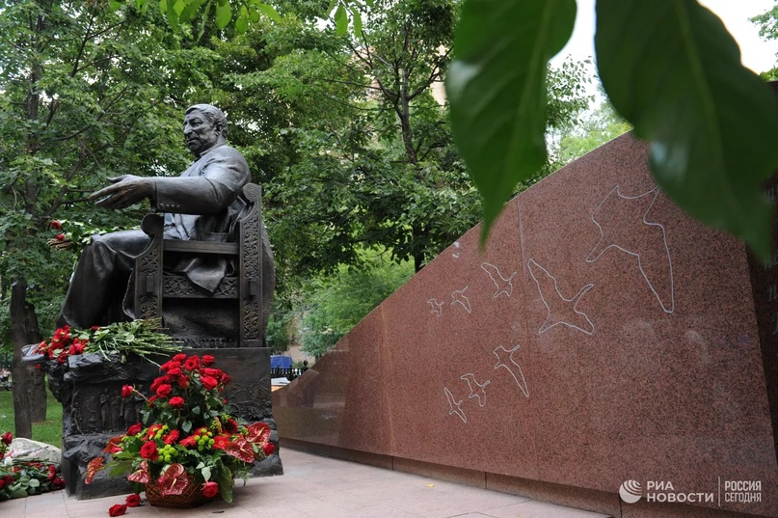
Памятники поэту установлены в Москве, Махачкале,
Санкт-Петербурге, Цхинвале и турецком городе Ялова.

Slide 40
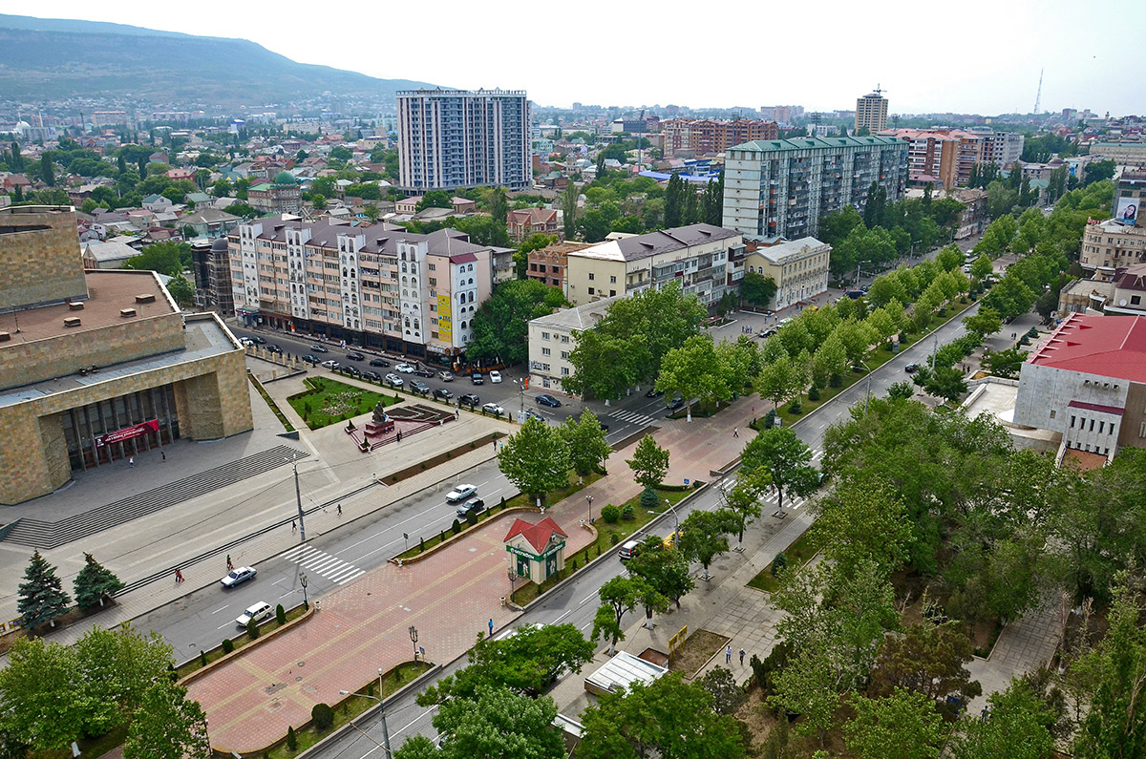
В столице Республики Дагестан Махачкале его имя носят центральный проспект, Республиканская библиотека. Его имя носят также гидроэлектростанция, улицы и школы в других городах республики. Ему посвящают фильмы, книги, песни, спектакли.

Slide 41
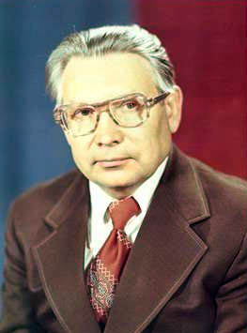
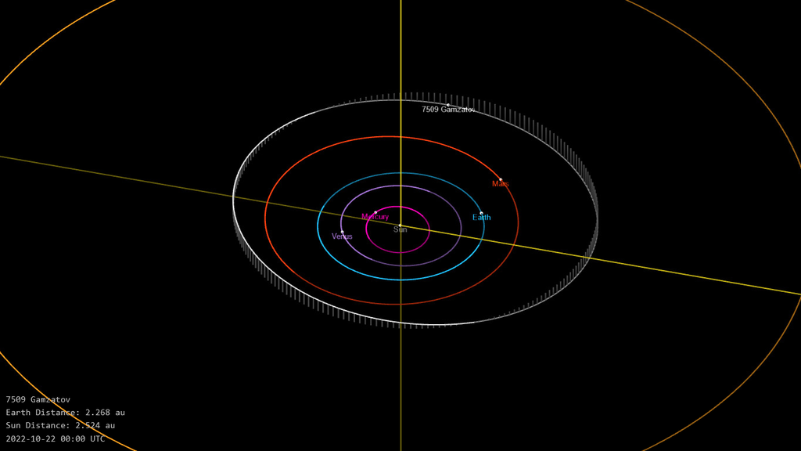
В честь Расула Гамзатова назван астероид № 7509, открытый в 1979 г. сотрудником Крымской астрофизической обсерватории Н.С. Черных.

Slide 45
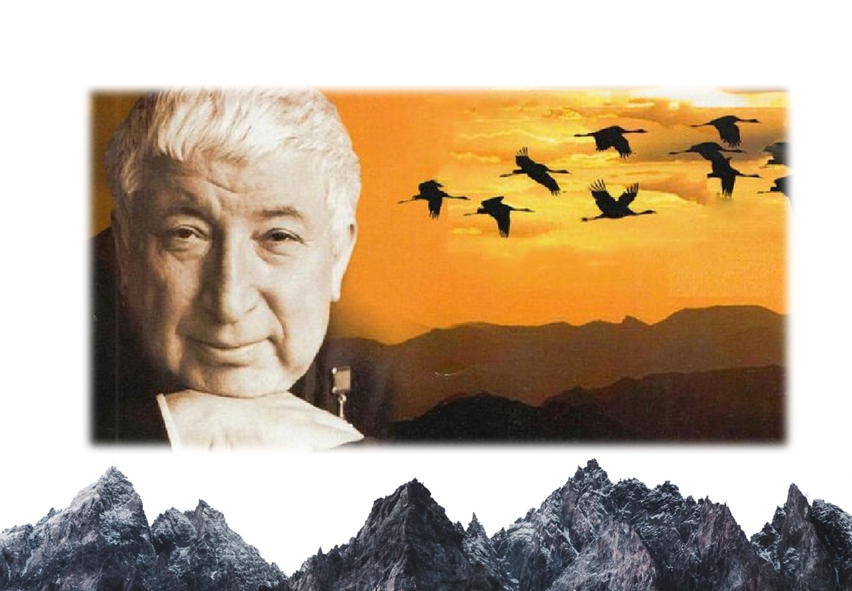

Slide 46
Над презентацией работали:
Начальник отдела по научно-просветительской работе Яковлева Т.В.
Научный сотрудник музея Эйлер А.А.
Симферополь, 2023

